Slide 1
Артикуляционно-мимическая разминка.
Тема:
«Цирковое представленье»
Учитель-логопед МАДОУ «Умка»
г. Ноябрьск
Гусакова Л.И.

Slide 2
Цель:
Образовательная – закрепление знаний о механизме образования звуков и их артикуляционных особенностях;
Коррекционная – совершенствование речевой моторики, развитие подвижности и укрепление мимической мускулатуры, мускулатуры губ, щек.
Воспитательная – воспитание толерантного отношения к окружающим, формирование положительных черт характера.

Slide 3
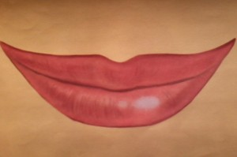
Цирковое представленье Всем поднимет настроенье!

Slide 4
Слон летает ,словно птица,- Как же тут не удивиться?
У

Slide 5
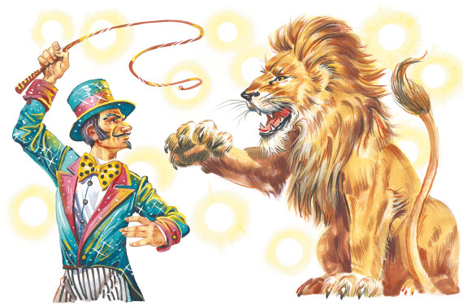
Начал в клетке лев метаться- Как же тут не растеряться?
Ы

Slide 6
Тигры кроликов бояться- Как же тут не рассмеяться?
И

Slide 7
Удивились у , рассмеялись и ,
Удивились у , растерялись ы ,
Растерялись ы , рассмеялись и ,
Удивились у , растерялись ы

Slide 8
Заклинатель змей играет Так, что сердце замирает.

Slide 9
Из кувшина –вижу-я появляется змея.

Slide 10
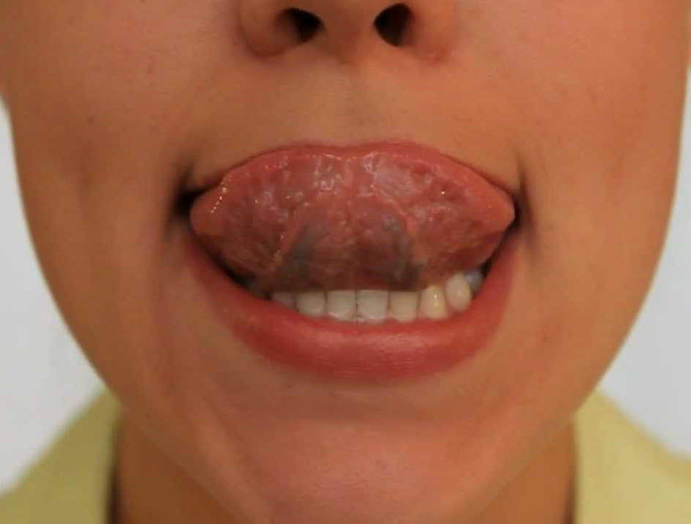
Мишка ходит по канату! Он получит мед в награду.

Slide 11
Выполнив удачный трюк , радостно поет индюк.

Slide 12
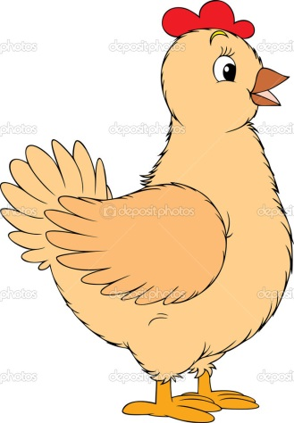
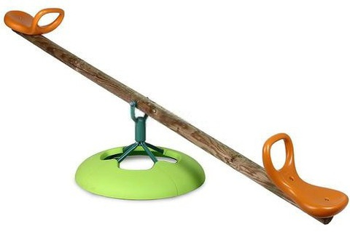
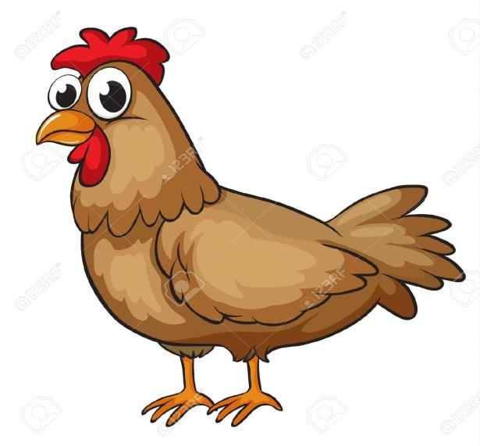
На качели куры сели, вверх под купол полетели: вверх-вниз,вверх-вниз… Крепче курочка держись!

Slide 13
Две мартышки акробатки Ловко скачут на лошадке.

Slide 14
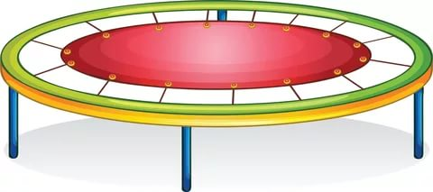
На батуте прыг да скок – Скачет толстый носорог.
Прикусывая кончик языка ,
произносит при этом: «ЛА-ЛА-ЛА…»

Slide 15
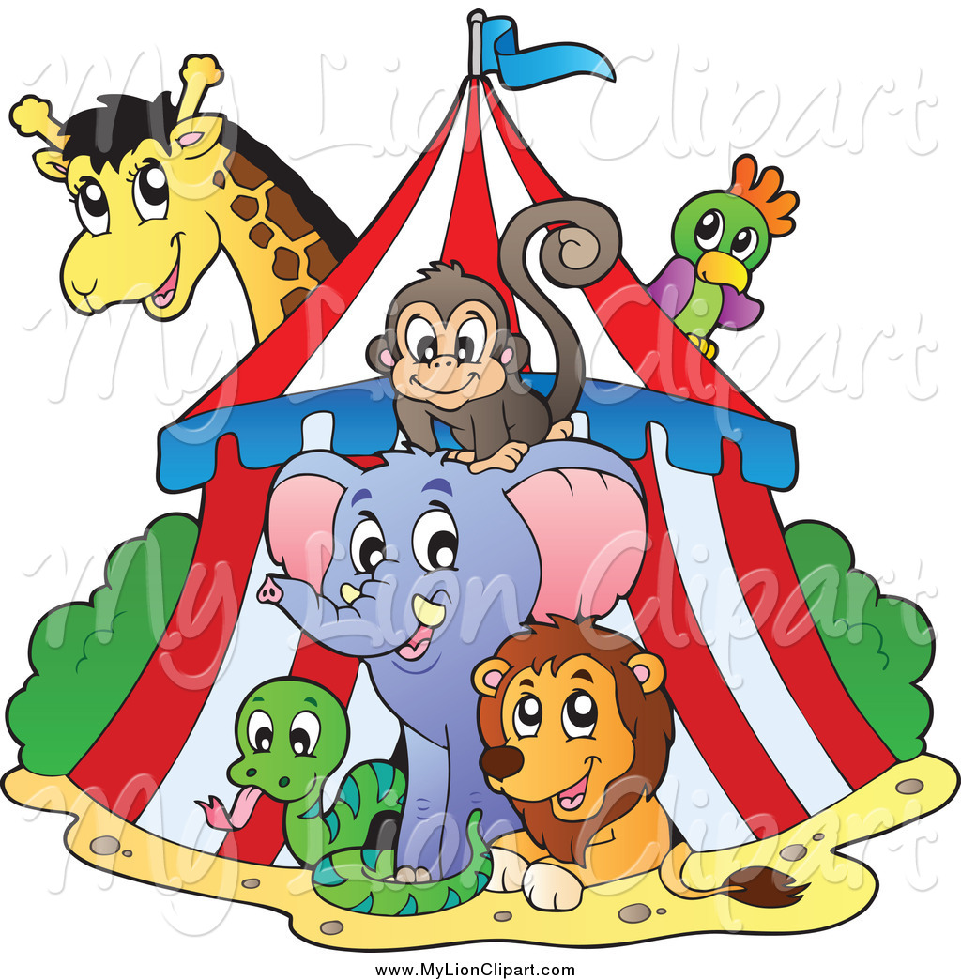
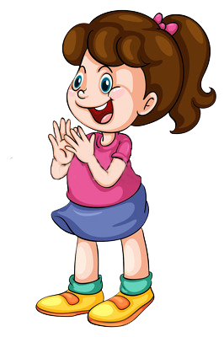
Если любишь «Цирк зверей» Смейся и в ладоши бей!

Slide 16
Литература:
1. Лебедева И.Л. «Трудный звук, ты наш друг! Звуки Л, Ль.»-М.:2008.
2.Картинки в презентации: с интернет ресурса-https://yandex.ru/images?parent-reqid.

